Slide 1
在自己的数据集上实现FLAT

Slide 2
看完FastNLP库：
学习官方教程，运行教程的Notebook文档

Slide 3
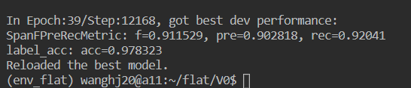
修改数据集格式和源代码数据输入的接口：
使用Conll格式
复现结果良好
今后---把医疗领域的特有词表，实体词典给加进去

